Slide 1






Bài 22
PHÉP TRỪ (CÓ NHỚ) SỐ CÓ HAI CHỮ SỐ
CHO SỐ CÓ MỘT CHỮ SỐ
Tiết 4: Luyện tập

Slide 2

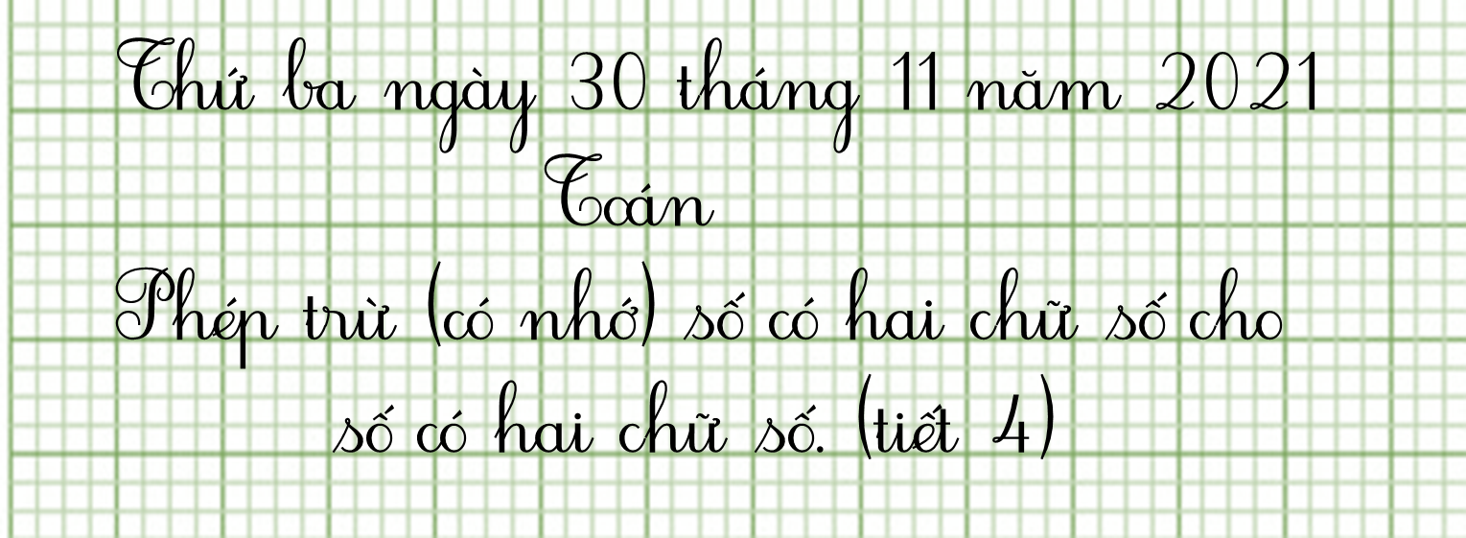

Slide 3








Mục tiêu
Ôn tập về phép trừ (có nhớ) số có hai chữ số cho số có hai chữ số
Ôn tập thực hiện tính toán trường hợp có hai dấu phép tính
Ôn tập thực hiện giải bài toán có một bước tính

Slide 4


1
Đặt tính rồi tính.
54 - 27
72 - 36
50 - 25
95 - 48
54
27
72
36
50
25
95
48
_
_
_
_
27
36
25
47

Slide 5

2
Tìm chữ số thích hợp.
4
1 7
8 3
9
1
?
-
-
5
?
2 4
2
4
?
1
2 5
7
?
-
4
6
?

Slide 6
3
Toà nhà có 60 căn phòng. Có 35 căn phòng đã bật đèn.
Hỏi còn bao nhiêu căn phòng chưa bật đèn?
  Tóm tắt
  Có : 60 căn phòng
  Đã bật đèn : 35 căn phòng
  Chưa bật đèn : … căn phòng?
  Bài giải
  Số căn phòng chưa bật đèn là:
  60 - 35 = 25 (căn phòng)
  Đáp số: 25 căn phòng

Slide 7




4
Chọn kết quả đúng.
a) 32 + 48 - 16
A. 54
B. 64
C. 74

Slide 8
4
Chọn kết quả đúng.
b) 33 – 16 + 53
A. 70
B. 60
C. 50

Slide 9

5
Mỗi con mèo sẽ câu con cá ghi phép tính có kết quả là số ghi trên xô.
Tìm cá cho mỗi con mèo.

Slide 10
Củng cố - dặn dò
Rèn kĩ năng trừ có nhớ số có hai chữ số cho số có hai chữ số
Xem trước bài sau :
“Luyện tập” trang 93,94”

Slide 11
Tạm biệt và hẹn gặp lại
các con vào những tiết học sau!

